Slide 1

COVISHOP

Slide 2

Deux besoins
Trouver des masques, du gel, etc
Simplifier l’achat

Slide 3

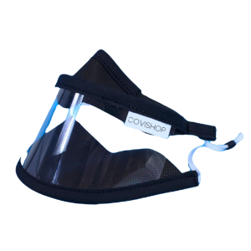
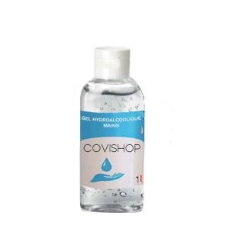
Choix des produits
Made in France
-soutenir l’économie en temps de crise
-des produits de qualité
Uniquement des produits dédiés à l’application des gestes barrières

Slide 4

Clients ciblés
Soucieux d’acheter des produits de qualité
Avec un bon pouvoir d’achat

Slide 5

Étude du marché
+ de 100 millions de clients potentiels
3,4 milliards d’euros dépensés en masque en 2020 en France
Environ 30 euros par personne dépensés par mois dans ces produits

Slide 6

Faiblesse des concurrents
Pas de boutique dédiée
Ou alors grand commerçant généraliste comme Amazon

Slide 7

Stratégie commerciale
Une stratégie de différentiation par le haut
Justifiée par un site simple, pratique à utiliser, des produits haut de gamme et de fabrication made in France.

Slide 8
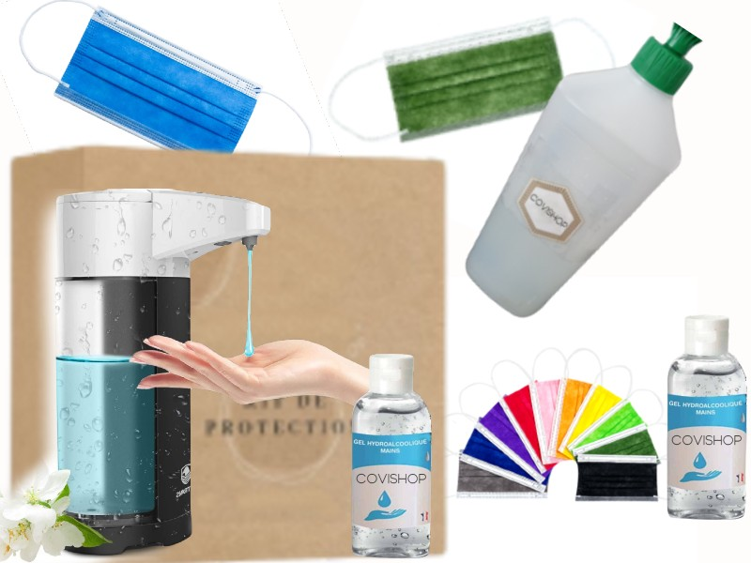
Conclusion
Distribution d’abord nationale et frontalière
Packaging simple et une livraison rapide
Des prix plus élevés que la moyenne mais cohérents avec les attendus

